Slide 1
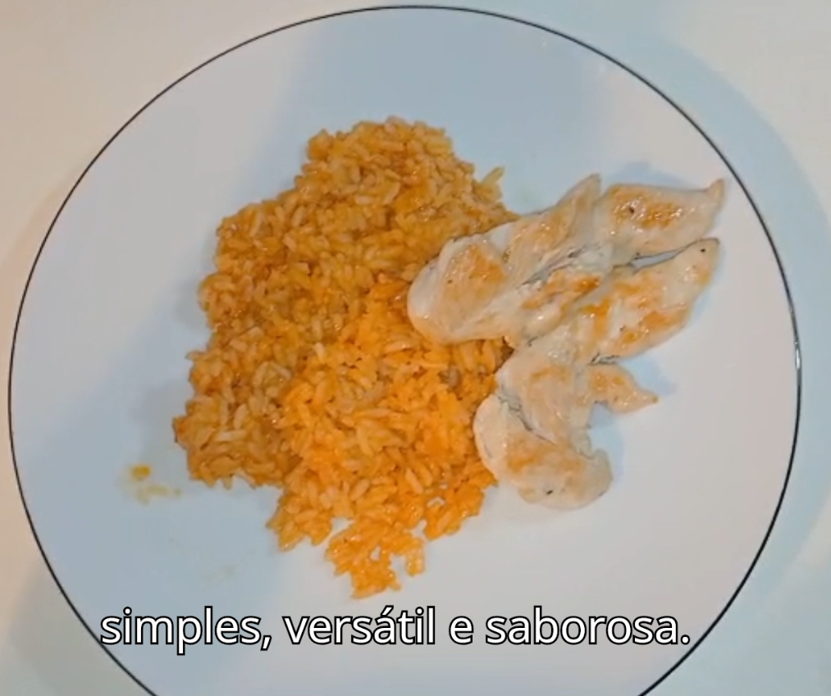
Desafio ASS 2023/2024
“Receitas Sustentáveis, têm Tradição”
TÍTULO DA RECEITA: Arroz de tomate tradicional
INGREDIENTES:
1 cebola média
2 tomates médios
Fio de azeite
1 medida de arroz
Água (2x medida do arroz)
Pode acompanhar com carne, peixe, pastéis, rissóis,
Pataniscas e uma salada
FOTO DO PRATO FINALIZADO
https://alimentacaosaudavelesustentavel.abaae.pt/receitas-sustentaveis/

Slide 2
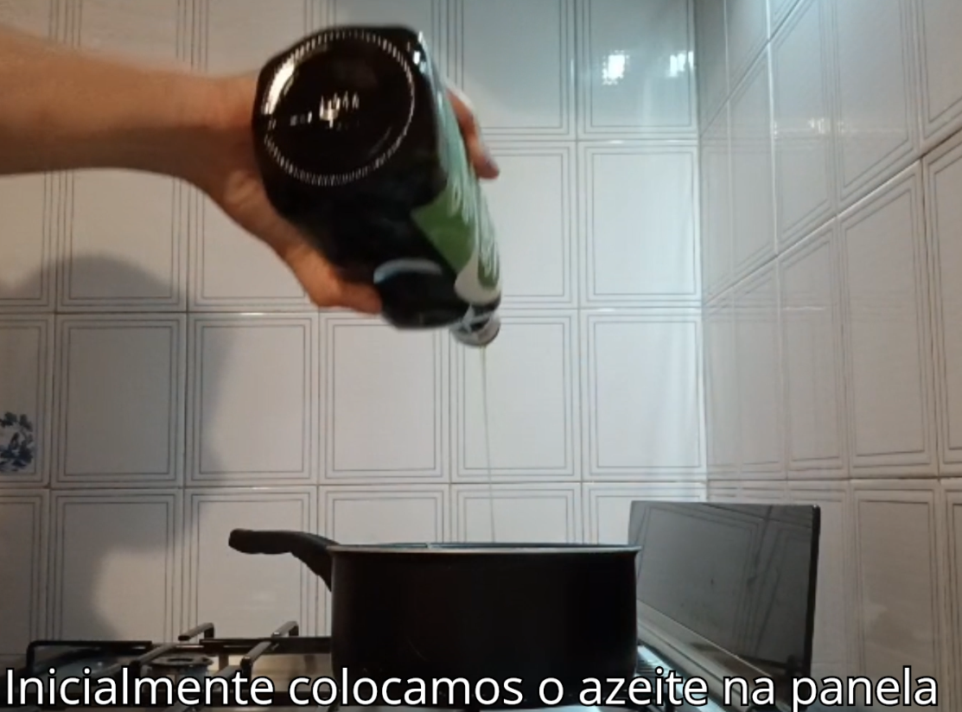
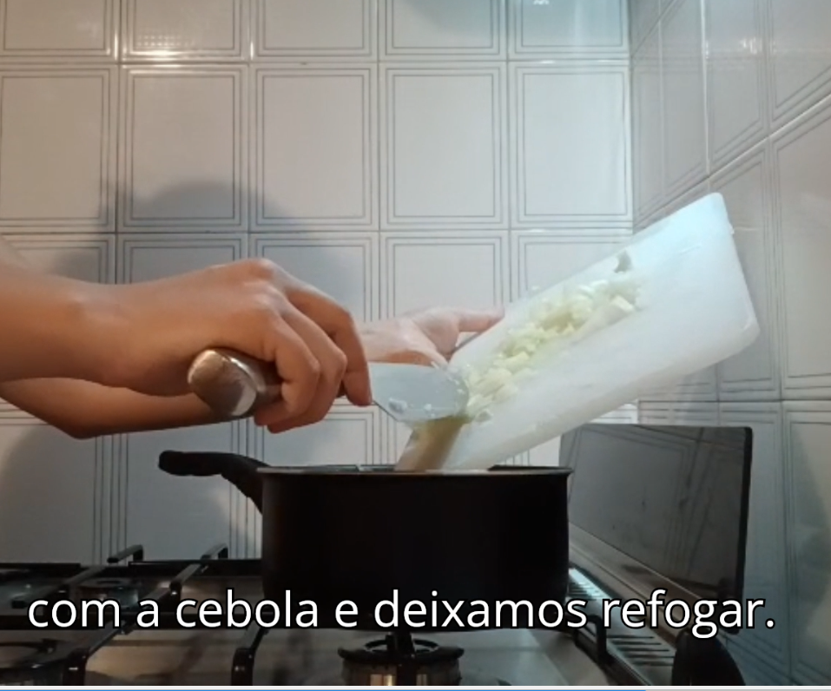
Desafio ASS 2023/2024
“Receitas Sustentáveis, têm Tradição”
PROCEDIMENTOS:
1º) numa caçarola colocar fio de azeite
2º) adicionar a cebola picada e refogar
Imagem da preparação
Imagem da preparação
https://alimentacaosaudavelesustentavel.abaae.pt/receitas-sustentaveis/

Slide 3
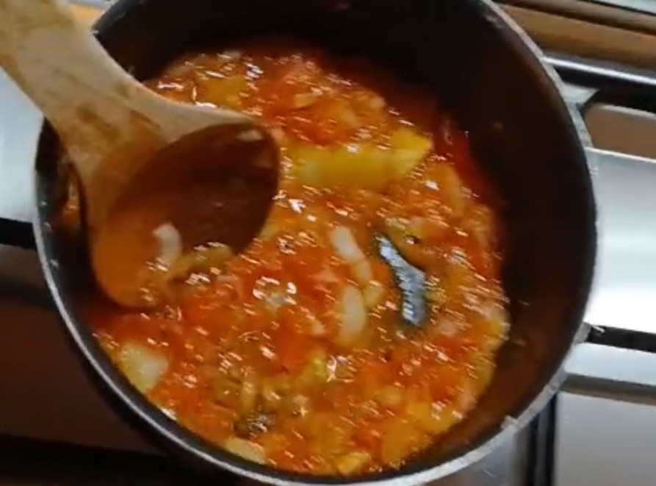
Desafio ASS 2023/2024
“Receitas Sustentáveis, têm Tradição”
PROCEDIMENTOS:
3º) cortar o tomate
4º) misturar o tomate aos ingredientes na panela
e triturar
Imagem da preparação
Imagem da preparação
https://alimentacaosaudavelesustentavel.abaae.pt/receitas-sustentaveis/

Slide 4
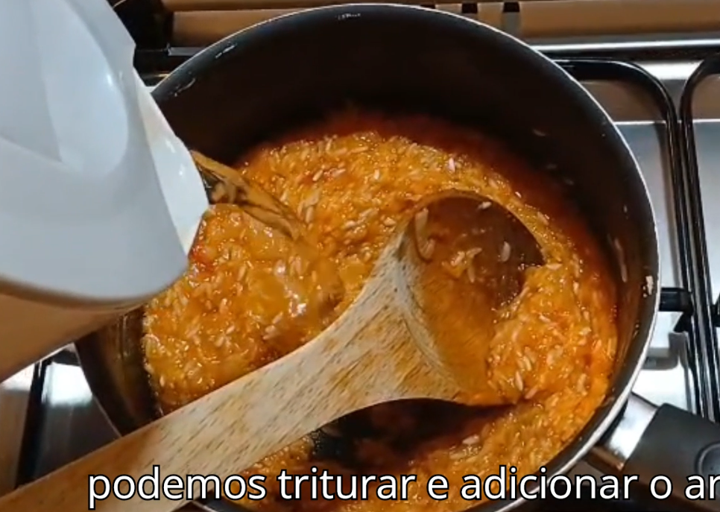
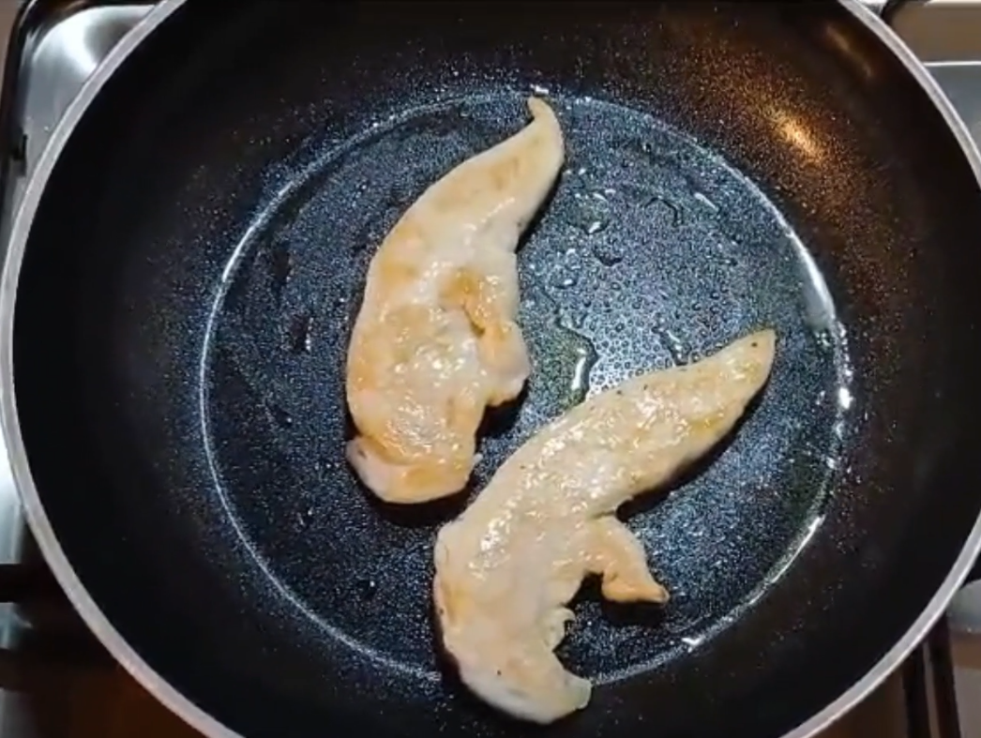
Desafio ASS 2023/2024
“Receitas Sustentáveis, têm Tradição”
PROCEDIMENTOS:
5º Adicionar o arroz e mexer e juntar a água (deixar cozer o arroz
durante o tempo indicado na embalagem).
Quando o arroz estiver cozido, desligar o fogão e manter a tampa
durante 5 minutos. Para quem gosta de aromáticas, após apagar
o fogão pode acrescentar coentros picados
6º) Enquanto o arroz coze, fritar os bifes ou peixe ou pastéis ou rissóis
ou pataniscas.
Imagem da preparação
Imagem da preparação
https://alimentacaosaudavelesustentavel.abaae.pt/receitas-sustentaveis/

